Slide 1
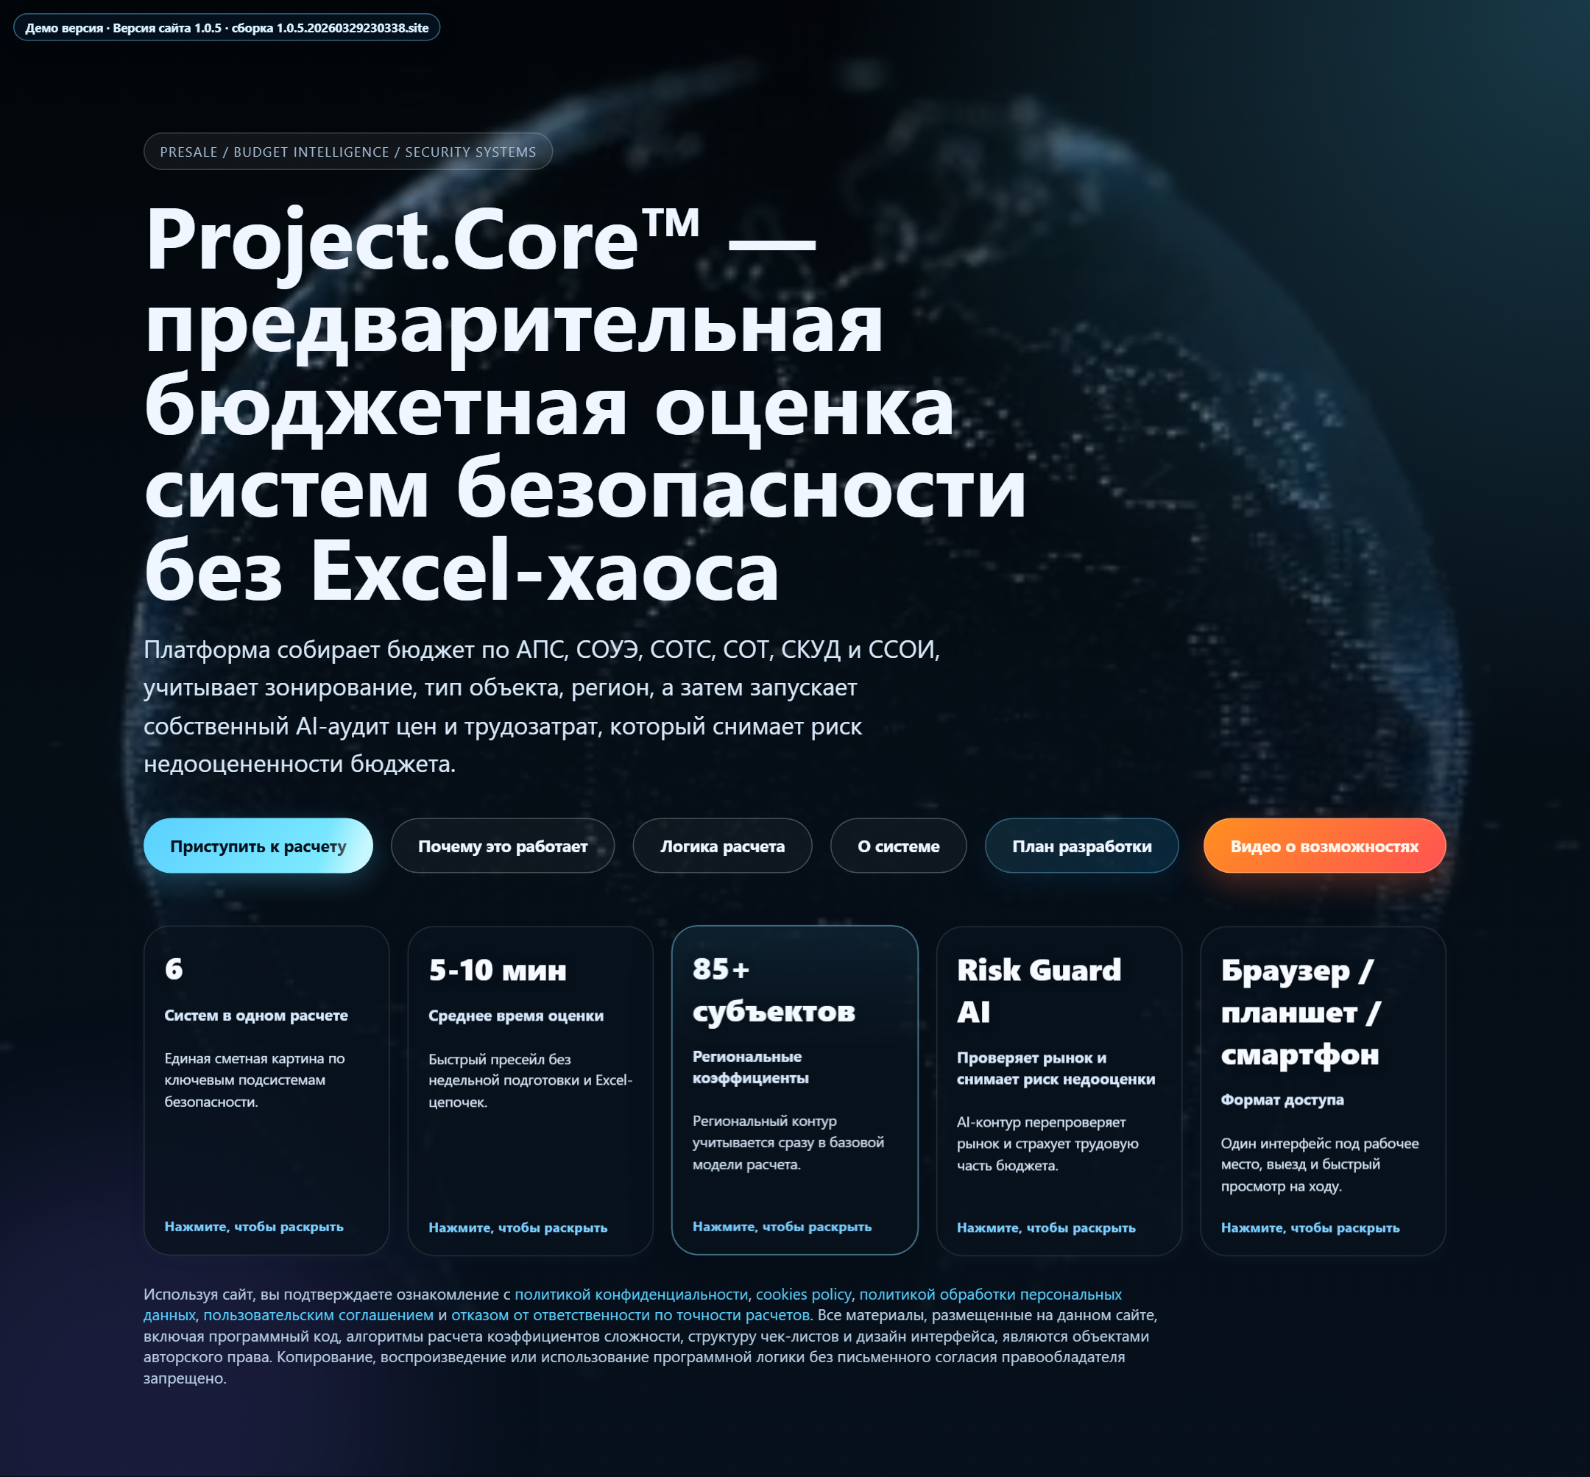
PROJECTCORE
Предварительная бюджетная оценка систем безопасности за 5–10 минут.
Project.Core объединяет публичный сайт, браузерную платформу расчета и Agent Shell для команды разработки в одном продукте.
Бюджет по нескольким системам безопасности без Excel-хаоса и недельной подготовки.
AI-аудит цен, региональный слой по 85+ субъектам РФ и Risk Guard AI для контроля сбалансированности.
Один продукт для клиента, пресейла, интегратора и команды, которая его развивает.
5–10 мин
85+
Risk Guard AI
предварительная оценка
субъектов РФ
баланс бюджета
Spider0 | Product presentation

Slide 2

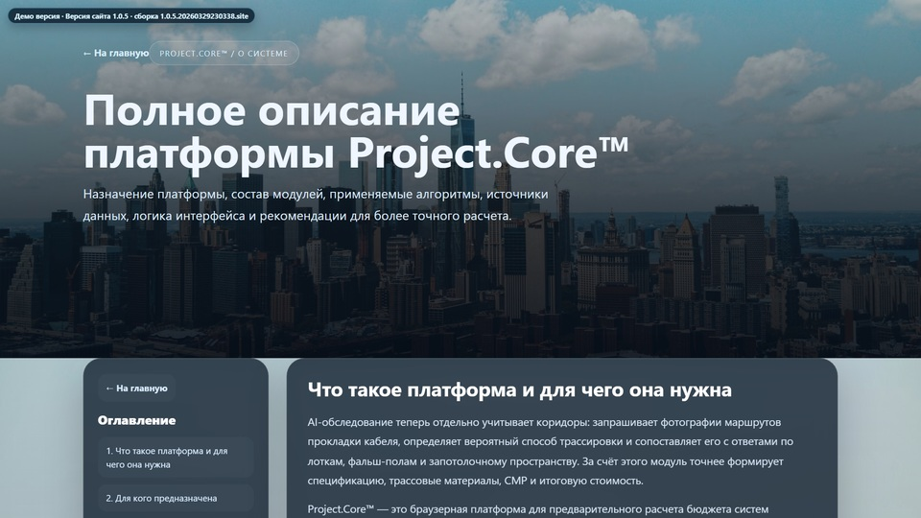
ПУБЛИЧНЫЙ САЙТ
Сайт продает продукт до первого звонка.
Он объясняет, что именно делает Project.Core, почему расчету можно доверять и где находится официальный вход в платформу.
Фиксирует позиционирование: ранний пресейл, тендер, внутренняя технико-экономическая оценка.
Показывает ценность платформы: состав систем, AI-аудит цен, Risk Guard AI и логику бюджета.
Создает доверие: описание системы, правовая информация и явная точка входа для клиента и партнера.
Spider0 | Product presentation

Slide 3
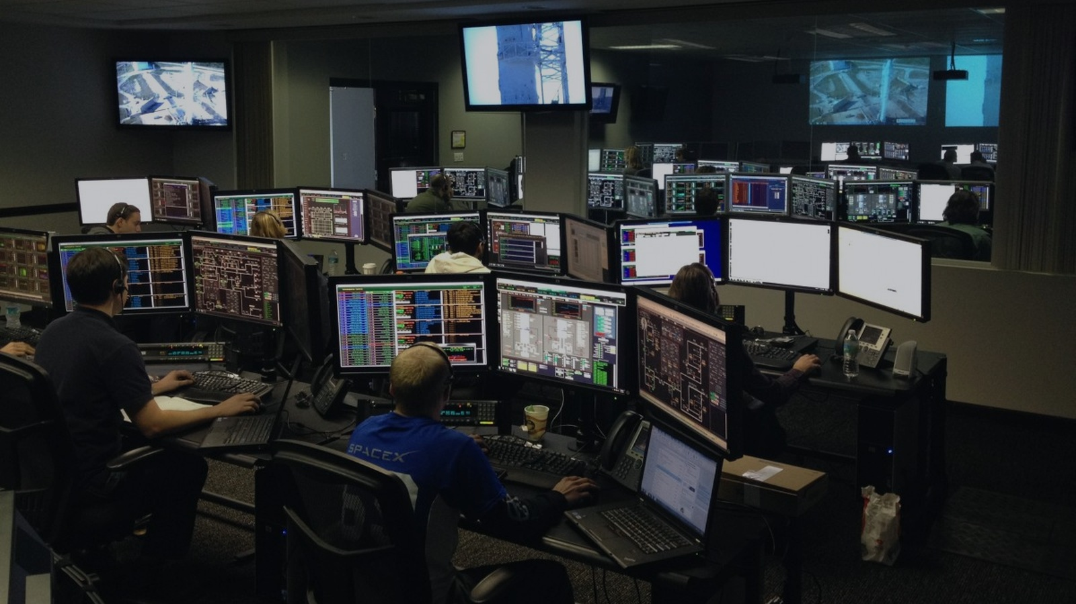
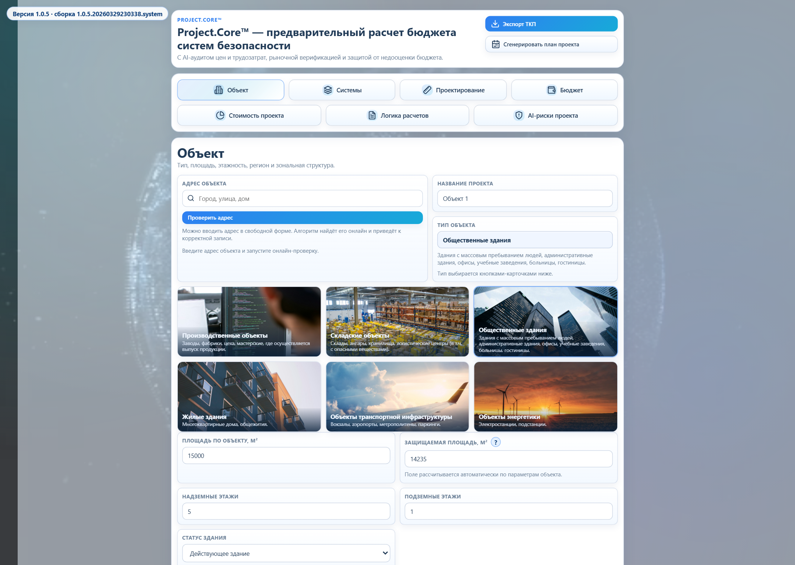
ПЛАТФОРМА РАСЧЕТА
Платформа собирает не просто сумму, а объяснимый бюджет по объекту.
Project.Core заменяет хаотичный ручной расчет управляемым цифровым процессом: объект, зоны, системы, обследование, проектирование, бюджет и логика расчета связаны в одну модель.
Карточка объекта, структура зон и выбор состава систем формируют инженерный контур расчета.
AI-аудит цен, рыночная верификация и защитные коэффициенты удерживают бюджет в рабочем диапазоне.
Пользователь видит, из чего собрана сумма: объемы, единичные расценки, коэффициенты, AI-проверки и ограничения.
Spider0 | Product presentation

Slide 4
AGENT SHELL
Инструмент разработчика держит модель, код и задачу в одном окне.
ProjectCore Agent Shell
LOCAL AGENT
AGENT CONSOLE
Готов к работе
ProjectCore Agent Shell
Codex-style интерфейс для Qwen OAuth (CLI)
Среда для работы с AI, локальной папкой проекта и git-remote в одном окне.
СИСТЕМА
Agent Shell — это рабочая среда команды: выбор AI-провайдера, подключение локального workspace, работа с GitHub и GitVerse, вложения файлов и запуск задачи без переключения между разными инструментами.
Один интерфейс для выбора модели, подключения локальной папки, вложения файлов и запуска задачи в рабочем контуре команды.
Модель
Без переключения между CLI, чатом, файловым менеджером и настройками remote.
Qwen OAuth (CLI)
qwen3-coder-plus
Рабочая область задачи
Здесь команда ведет диалог с агентом и получает результат по проекту.
Поддерживает сценарий Qwen OAuth CLI, Qwen API и другие рабочие контуры без потери контекста.
Workspace
C:\project
Дает разработчику прямой доступ к локальной папке проекта, remote и режиму выполнения задачи.
Выбрать
Git
Ускоряет доработку продукта: экран продукта, кодовая база и AI-исполнитель работают рядом.
GitHub
GitVerse
Переключить remote
Доступы
qwen
auto-edit
+
Опиши задачу простыми словами или добавь скриншот через Ctrl+V.
Spider0 | Product presentation
Показать файлы
Выполнить задачу

Slide 5
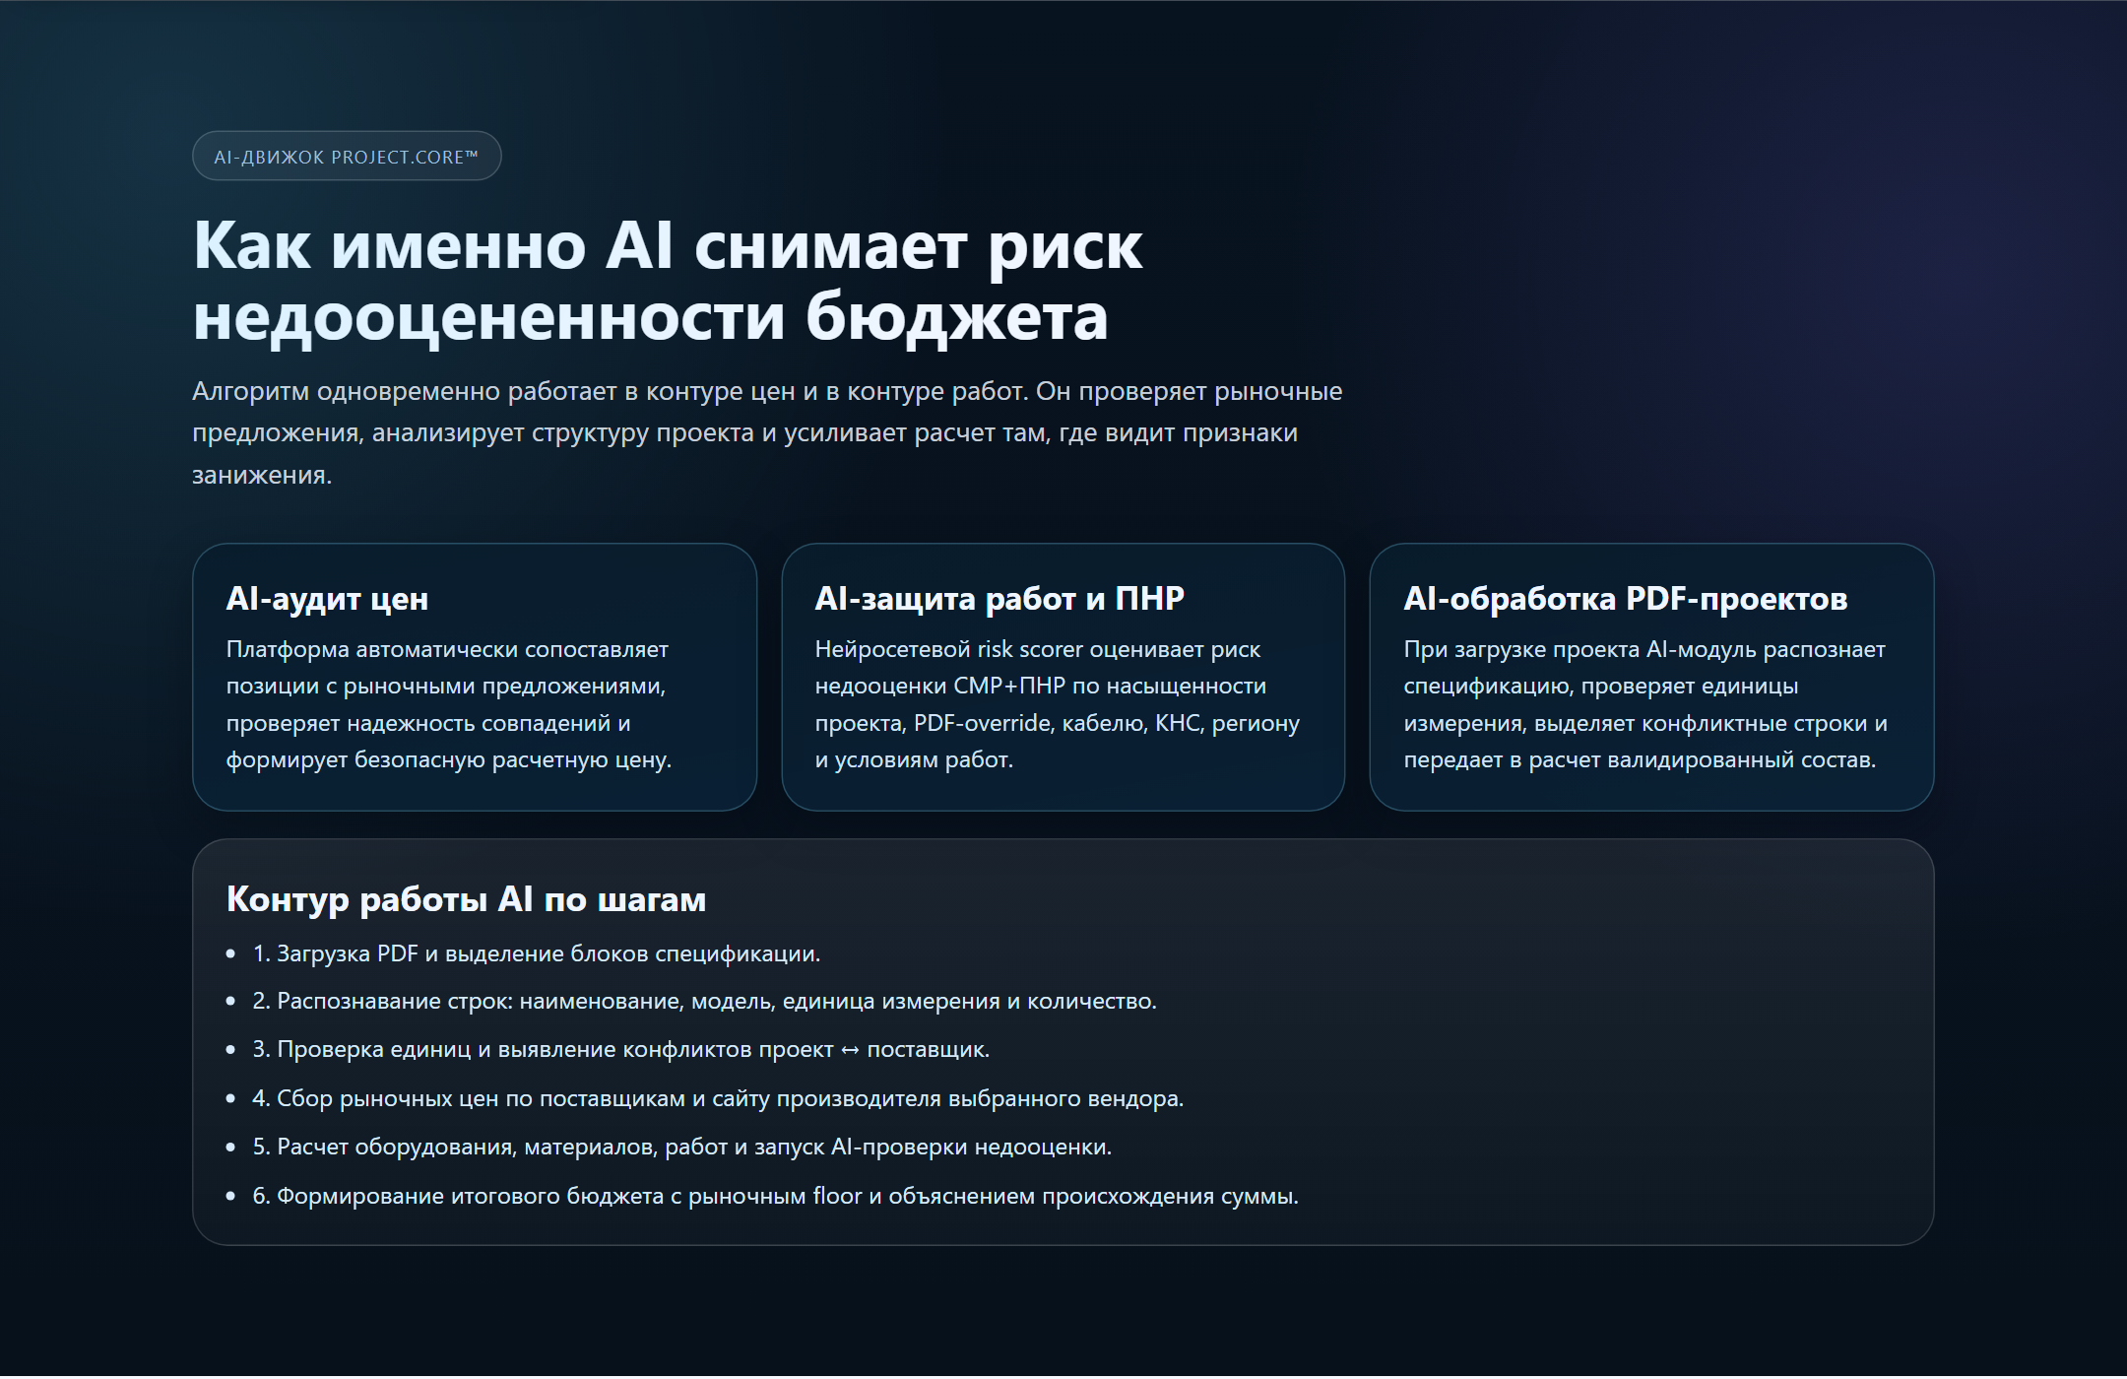
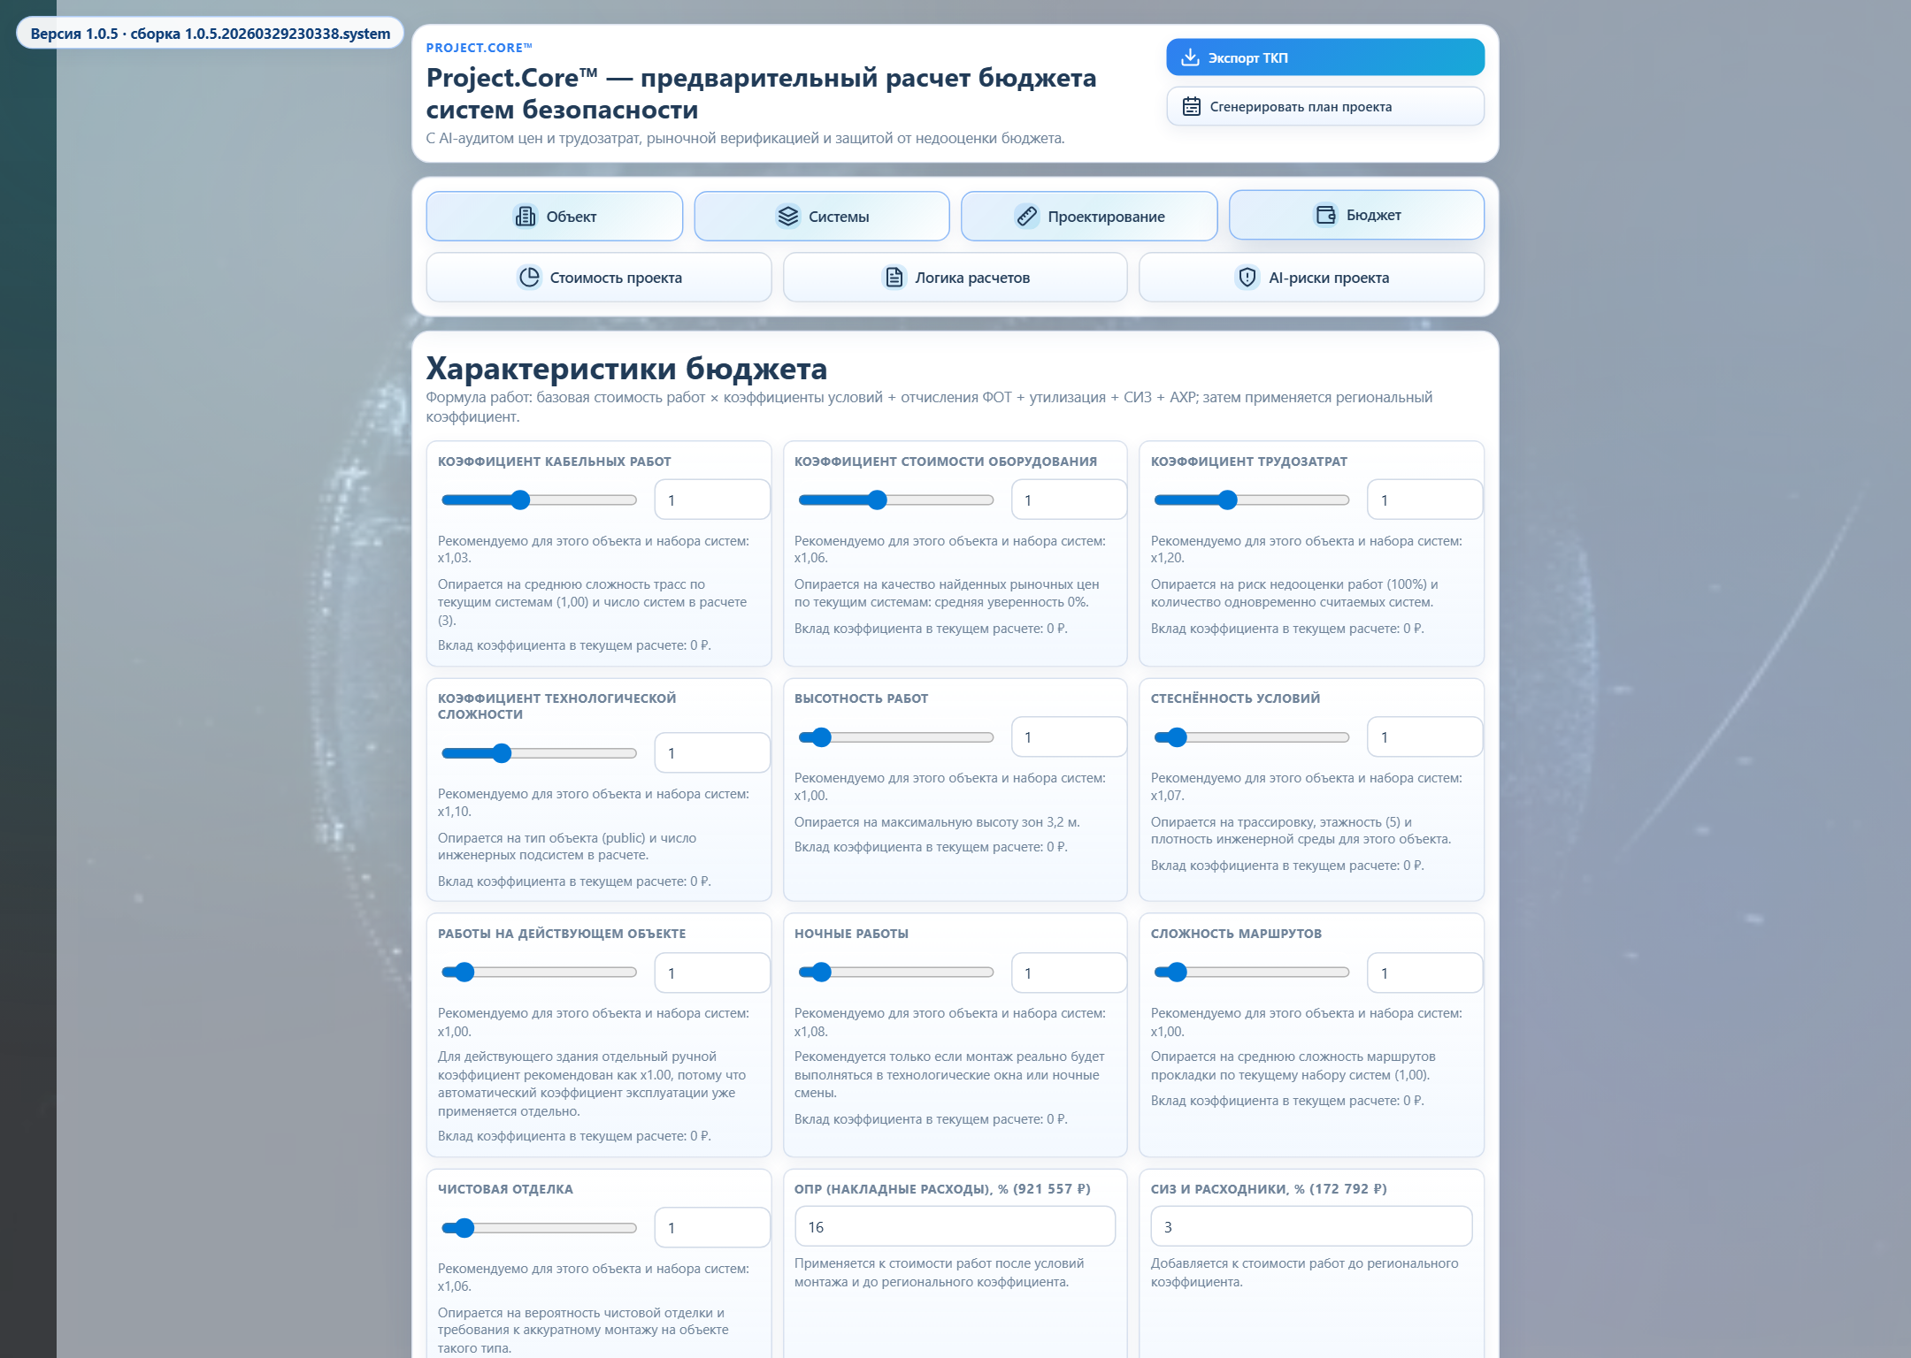
ФИНАЛЬНОЕ СООБЩЕНИЕ
Один продукт. Три сильных слоя ценности.
Сайт объясняет ценность, платформа формирует защищаемый бюджет, Agent Shell ускоряет развитие самого продукта.
Сайт
Платформа
Agent Shell
Продает и объясняет продукт.
Считает и объясняет бюджет.
Развивает продукт в рабочем ритме.
Spider0 | Product presentation

